Slide 1
Page 01
Познавательное приложение на тему:
РУССКИЙ
РЭП
ПЗТ-40 | УО ГГПК

Slide 2
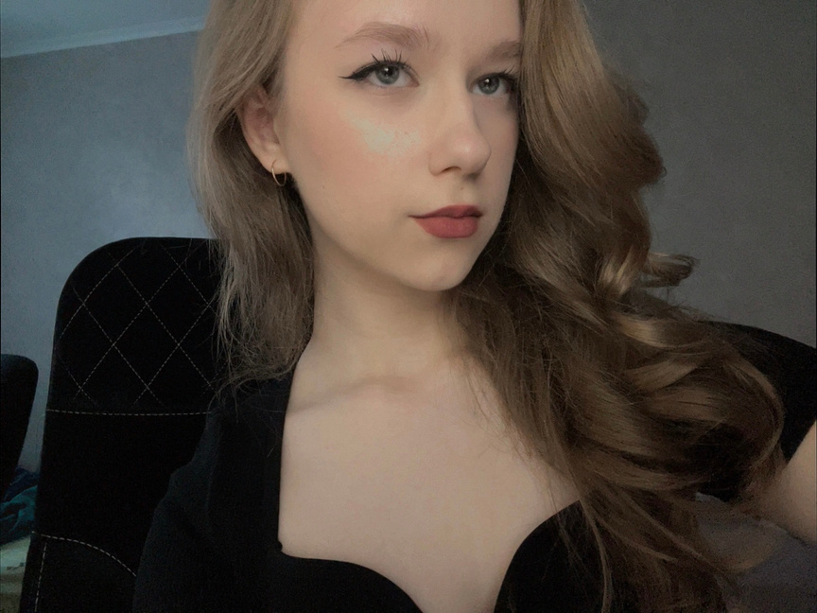
Page 02
ОБ АВТОРЕ
Приложение разработала учащаяся Гродненского Государственного Политехнического Колледжа
2 курса, группы ПЗТ-40 Шикута Камилла Антоновна, в рамках курсового проекта.
Родилась и живу в городе Гродно. Мне 16 лет. Все детство занималась спортом в том числе танцами.
По окончании девяти классов, поступила в Гродненский Государственный Политехнический Колледж в 2022 году.
ПЗТ-40 | УО ГГПК

Slide 3
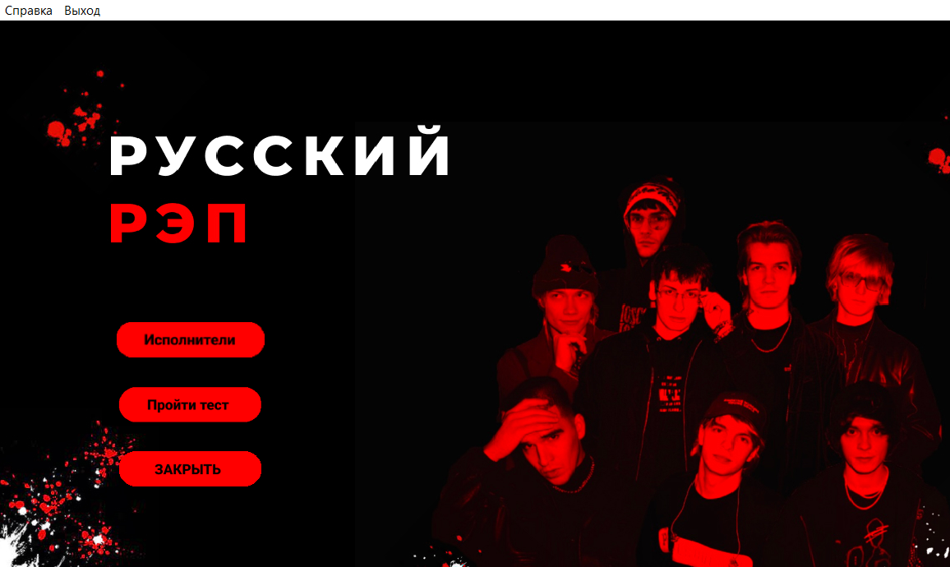
Page 03
О ПРОГРАММЕ
Приложение встречает пользователя Главным меню. На форме можно наблюдать 3 кнопки, каждая из который произведет переход на тот или иной модуль программы. С функциями других модулей можно ознакомиться по ссылкам, представленным ниже. Щелчок по кнопке "Закрыть" обеспечивает выход и закрытие приложения.
ПЗТ-40 | УО ГГПК

Slide 4
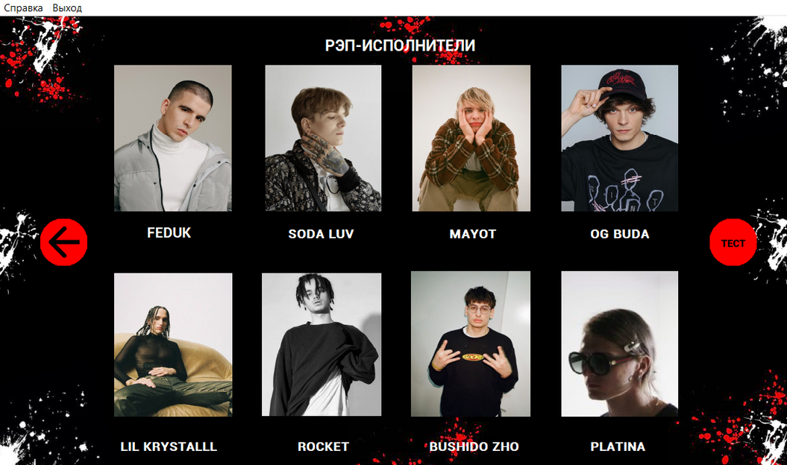
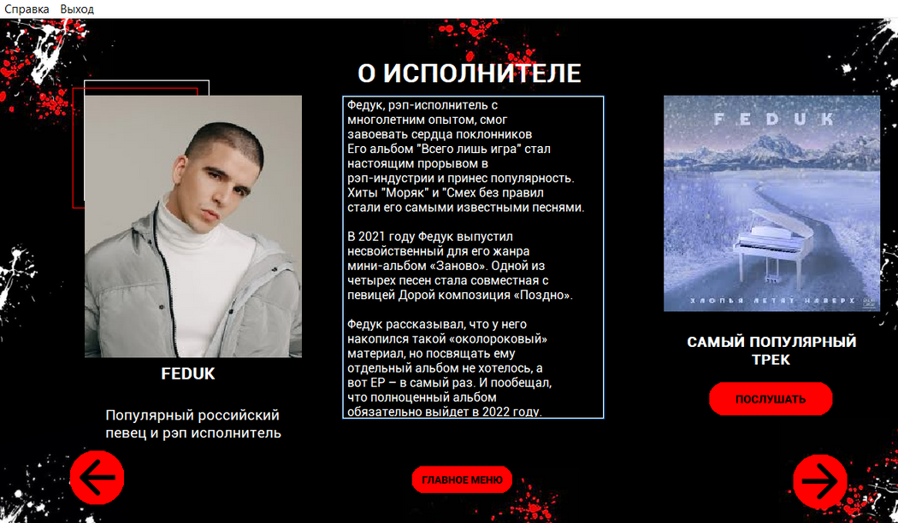
Page 04
О ПРОГРАММЕ
Модуль "Далле" встречает пользователя интерфейсом с исполнителями. Пользователю предлагается выбрать исполнителя, для этого нужно щелкнуть ЛКМ по имени исполнителя.
Кнопки Стрелки "Назад" и "Вперед" выполняет переход. Кнопка "Главное меню" функционирует для перехода на форму со всеми исполнителями. Кнопка "Послушать" дает доступ к треку выбранного пользователем рэп-исполнителя.
ПЗТ-40 | УО ГГПК

Slide 5
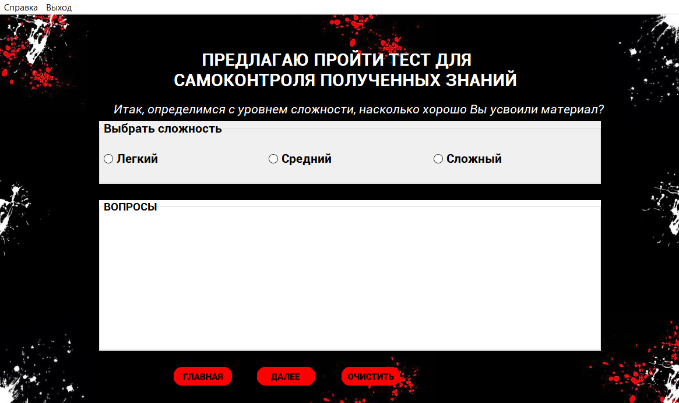
Page 05
О ПРОГРАММЕ
Модуль "Пройти тест" встречает пользователя предложением пройти тест для самоконтроля полученных знаний.
Пользователю предлагается выбрать уровень сложности теста. Для того, чтобы выбрать определенный режим нужно щелкнуть ЛКМ по соответствующей кнопке. Представлено 3 уровня сложности: легкий, средний и сложный. На каждом уровне сложности разные вопросы и разные ответы.
ПЗТ-40 | УО ГГПК

Slide 6

СПАСИБО ЗА ВНИМАНИЕ И ИНТЕРЕС К МОЕМУ ПРОЕКТУ
ПЗТ-40 | УО ГГПК
ШИКУТА КАМИЛЛА
KAMILLASIKUTA@GMAIL.COM

